Slide 1

Presentazione Project Work
Dalla Plastica alla Creatività 3D
Orlando Palma
matr. 0622702433

Slide 2

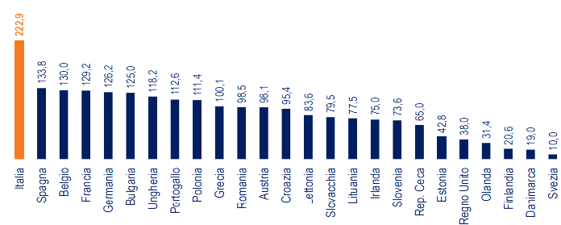



Analisi del problema
Palma Orlando
È certificato dalle statistiche: con 223 litri pro capite consumati al giorno, l’Italia è il 1° Paese in Europa e al mondo per consumi di acqua minerale in bottiglia.
Fonte: The European House - Ambrosetti su dati European Federation of Bottled Waters e Beverage Market Corporation, 2023

Slide 3

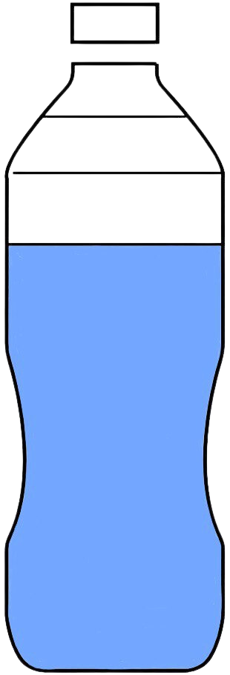
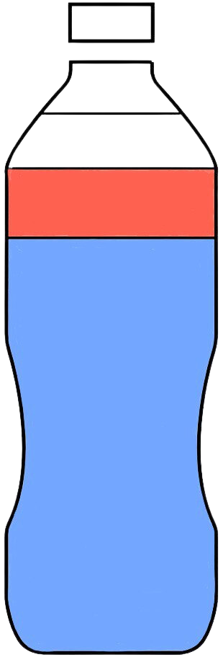
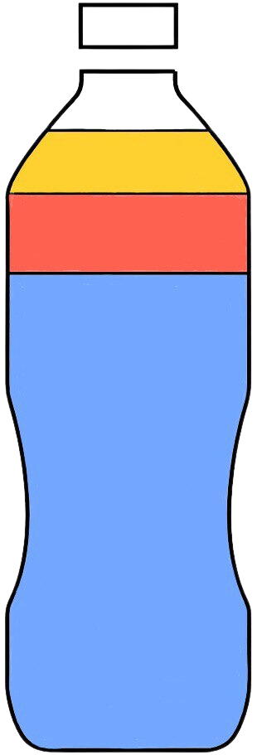
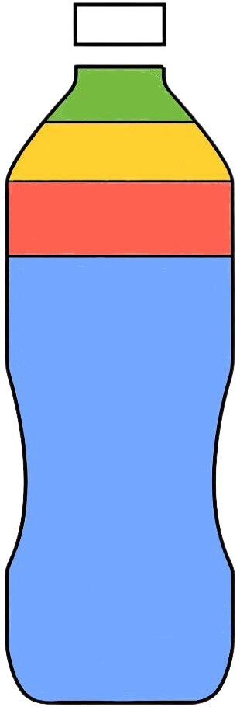


Analisi del problema
Palma Orlando
Bibite funzionali
Volume: 0,61 miliardi di litri
Percentuale: 4%
Bibite piatte
Volume: 0,96 miliardi di litri
Percentuale: 6%
17,5 miliardi di litri
di bevande analcoliche consumate sono in bottiglie di plastica.
Bibite gassate
Volume: 1,93 miliardi di litri
Percentuale: 12%
Acqua minerale
Volume: 13,7 miliardi di litri
Percentuale: 78%
Fonti: Rapporto Acquitalia 2020-2021 e pubblicazioni Beverfood

Slide 4



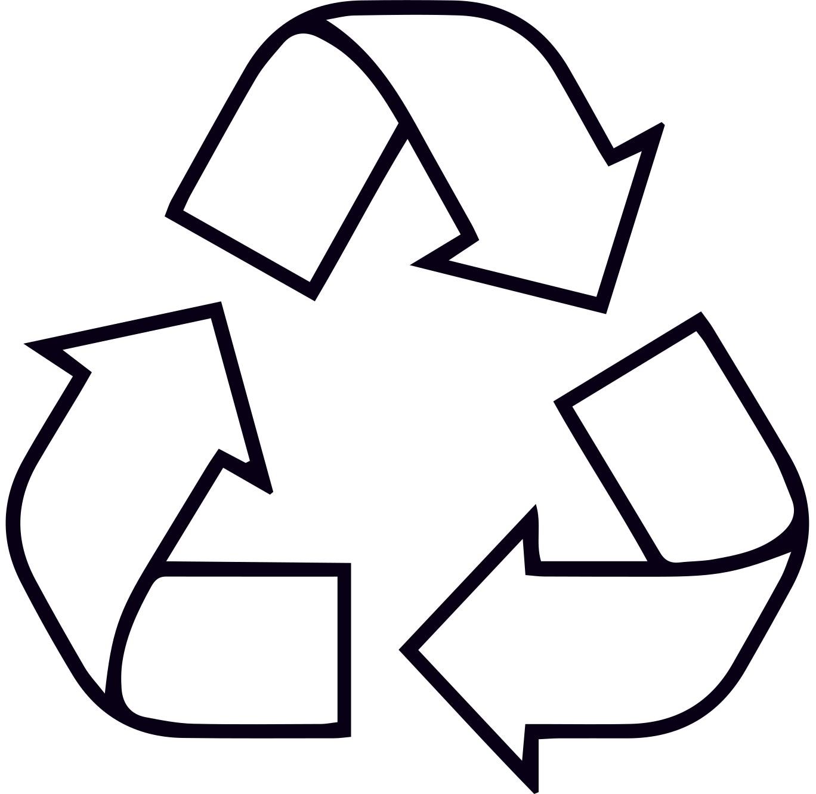
Nome dell'azienda
Analisi del problema
17,5 miliardi di litri di bevande
13,7 miliardi di litri in bottiglie PET
7 miliardi di bottiglie non vengono riciclate
Quasi 280.000 delle 460.000 tonnellate di bottiglie in PET ogni anno non viene riciclata: viene incenerita nei termovalorizzatori, smaltita in discarica o dispersa nell’ambiente.
Fonte: Rapporto “L’insostenibile peso delle bottiglie di plastica” di Greenpeace

Slide 5


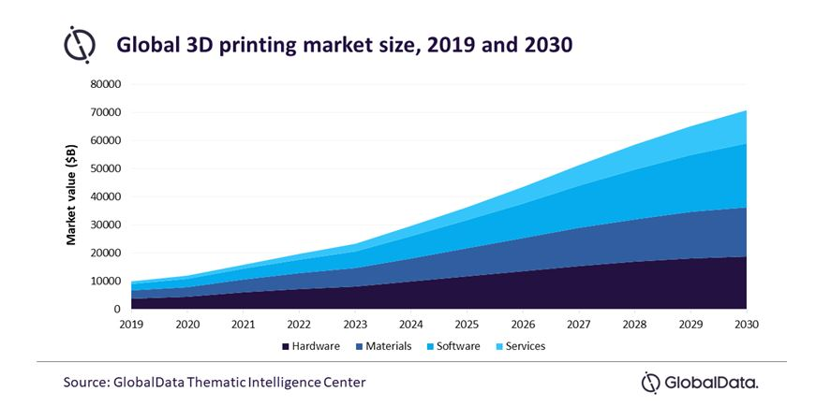
Palma Orlando
Analisi del mercato
Il mercato della stampa 3D ha raggiunto un valore di 22 miliardi di dollari nel 2023, registrando un incremento del 26,8% rispetto al 2022, crescendo del 10,5% in più rispetto alle previsioni
Fonte: Report 2024 di Protolabs
La stampa 3D, o produzione additiva, sarà un’industria da 70,8 miliardi di dollari entro il 2030
Fonte: Rapporto di GlobalData, “Thematic Intelligence: 3D Printing”

Slide 6

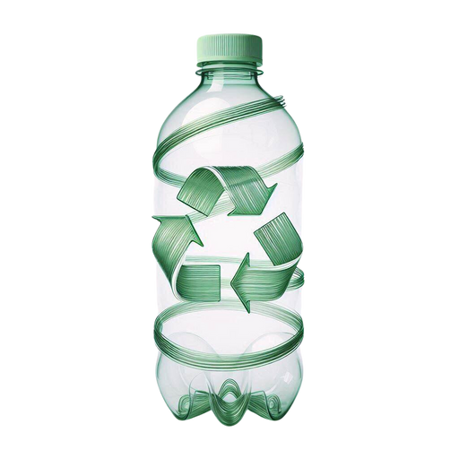

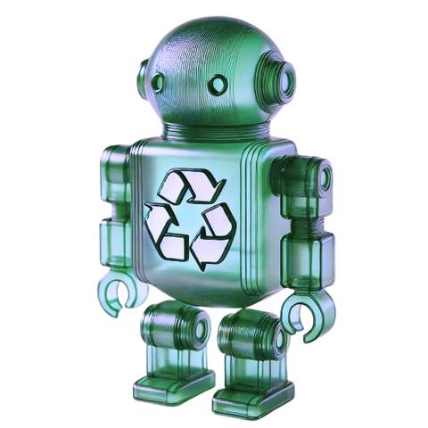

Palma Orlando
Idea
Il progetto mira a ridurre l’impatto ambientale della plastica attraverso un sistema innovativo di raccolta e trasformazione delle bottiglie di plastica.
Le bottiglie usate vengono raccolte in eco-points e, grazie a un processo di riciclo, vengono trasformate in filamento per stampanti 3D.
Questo approccio promuove un’economia circolare, riducendo gli sprechi e dando una nuova vita alla plastica, trasformandola in materiali utili per la stampa 3D.

Slide 7

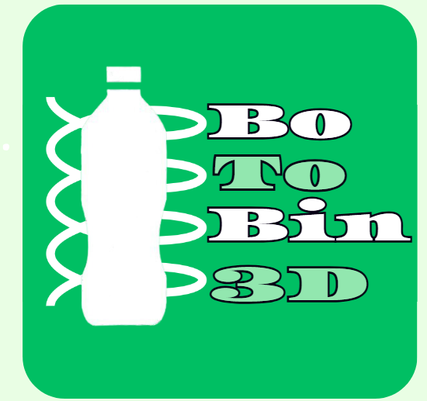
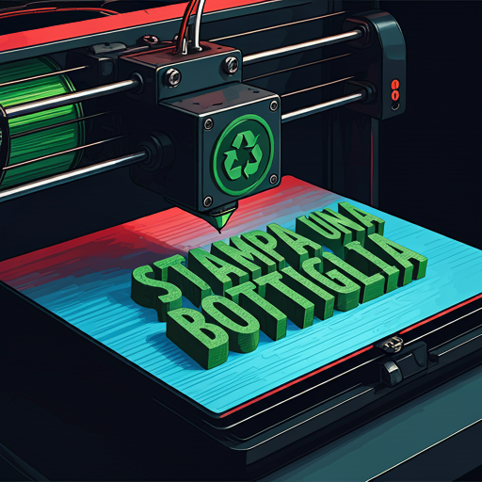
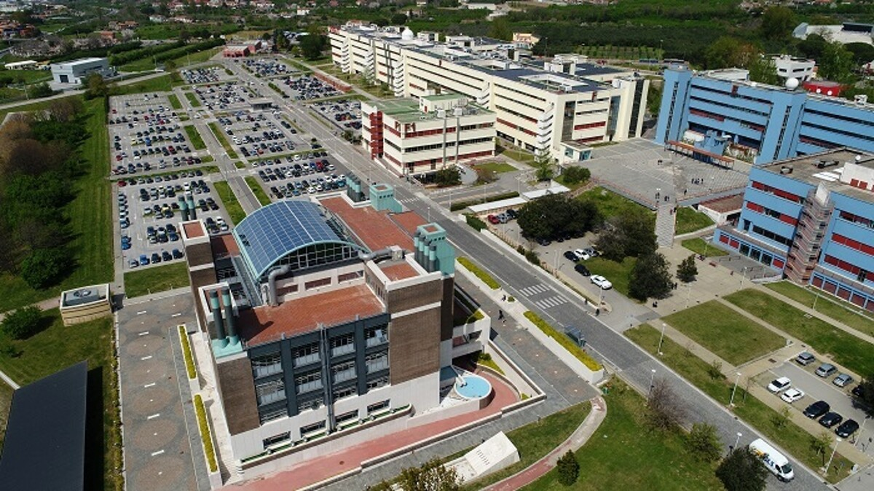
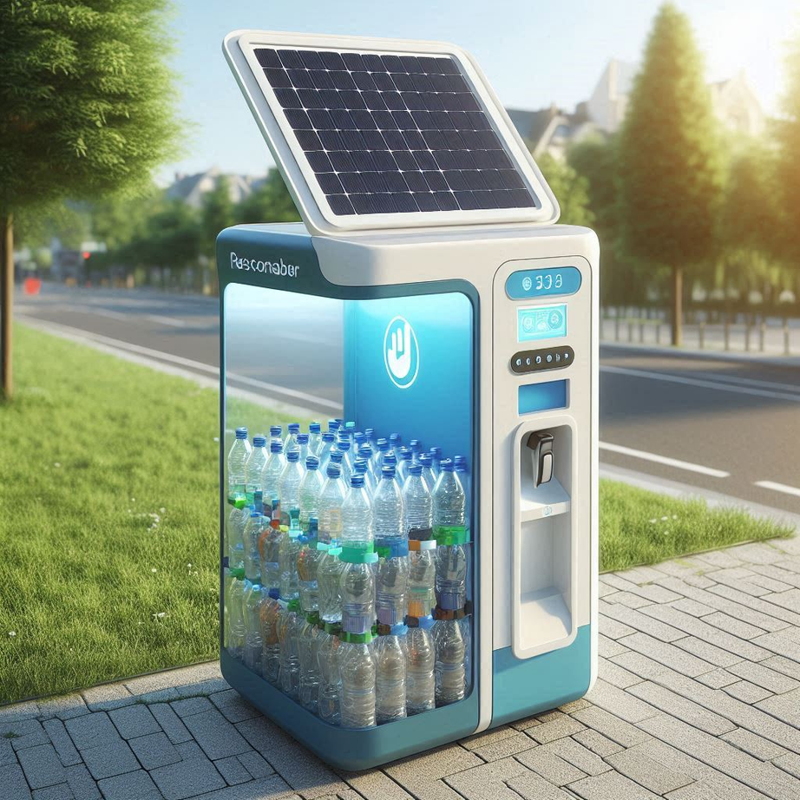
Soluzione proposta
Palma Orlando

Slide 8
Soluzione proposta
Palma Orlando
Slogan

Slide 9
Analisi
della filiera
Soluzione proposta
Palma Orlando

Slide 10
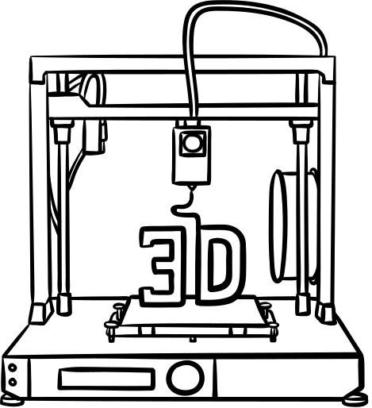






Palma Orlando
Raccolta bottiglie
Smistamento
Trasformazione
Utiilizzo

Slide 11
Palma Orlando
Le bottiglie vengono conferite nei punti di raccolta smart.
I punti di raccolta, dotati di sensori, ottimizzano la gestione programmando ritiri solo a contenitori pieni, riducendo costi di trasporto ed emissioni di CO₂.
Raccolta bottiglie
I contenitori sono dotati di un pannello fotovoltaico integrato, che alimenta i sensori e altri sistemi di monitoraggio.
Smistamento
Trasformazione
Utiilizzo

Slide 12
Palma Orlando
Le bottiglie raccolte negli eco-points, non schiacciate, vengono rigonfiate per recuperare la forma originale.
Vengono poi sanificate per rimuovere impurità e residui, garantendo un materiale idoneo e di qualità.
Raccolta bottiglie
Smistamento
Successivamente, le bottiglie vengono separate per colore e tipo di materiale (PET 1, HDPE 2, PP5), assicurando un colore uniforme del filamento.
Trasformazione
Utiilizzo

Slide 13
Palma Orlando
Il processo inizia tagliando ogni bottiglia in una striscia continua, larga circa quanto un dito e lunga quanto possibile.
Successivamente, la striscia viene riscaldata a temperature specifiche e fatta passare attraverso una matrice che la trasforma in un filo cilindrico continuo.
Trasformazione
Il filamento è avvolto su bobine e controllato per garantire alta qualità e uniformità
Raccolta bottiglie
Smistamento
Utiilizzo

Slide 14
Palma Orlando
Con il filamento prodotto si possono creare oggetti pratici e decorativi, offrendo versatilità.
Il filamento in PET, resistente e durevole, è ideale per creare componenti robusti e accessori che richiedono solidità.
Utiilizzo
Il filamento riciclato riduce la plastica nell'ambiente e promuove un uso responsabile delle risorse.
Raccolta bottiglie
Smistamento
Trasformazione

Slide 15
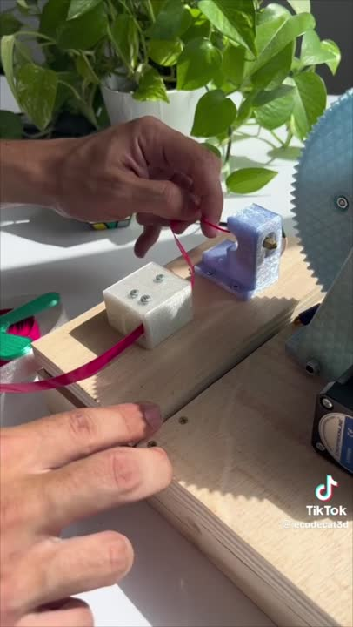

Fonte: @ecodecat3d su TikTok

Slide 16
Soluzione proposta
Palma Orlando
Applicazione

Slide 17











Palma Orlando
Design
BoTo: richiama bottiglia, la materia prima del progetto
Bin: rappresenta la trasformazione verso la bobina, il prodotto finale
Bo
To
Bin
3D
3D: richiama la stampa 3D, l’utilizzo finale del filamento

Slide 18
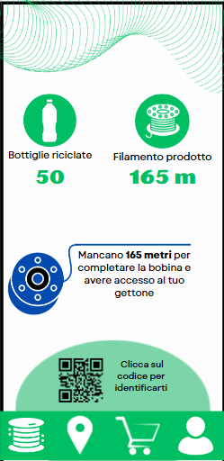
Palma Orlando
Home
Questa sezione consente agli utenti di monitorare il riciclo.
Al completamento di ogni bobina, l'utente guadagna gettoni utilizzabili nell’e-commerce dell’app.
In fondo, un codice QR consente l'identificazione agli eco-points per il conferimento delle bottiglie.

Slide 19
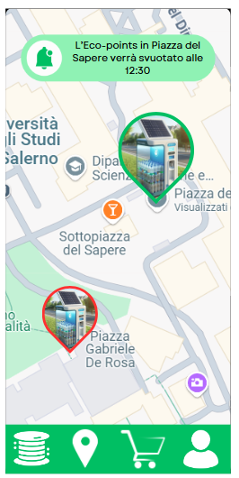
Palma Orlando
Maps
Questa sezione include una mappa satellitare per individuare facilmente gli eco-points vicini.
Cliccando su ogni contenitore, l'utente può visualizzare il livello di riempimento e l'orario di svuotamento programmato, garantendo un conferimento comodo ed efficiente.

Slide 20
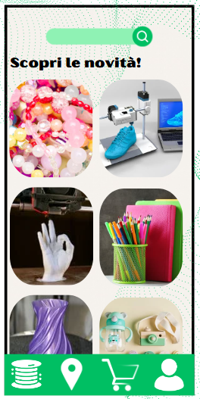
Palma Orlando
E-Commerce
La sezione e-commerce consente agli utenti di scoprire e acquistare creazioni realizzate dai designer della community utilizzando il filamento prodotto dal riciclo delle bottiglie.
Gli articoli spaziano tra moda, design e accessori.
È possibile acquistare utilizzando i gettoni guadagnati o tramite denaro.

Slide 21
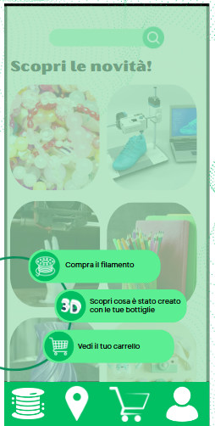
Palma Orlando
E-Commerce
Inoltre, gli utenti possono acquistare il filamento a prezzo ridotto, ideale per i creatori di oggetti 3D personalizzati.
Grazie al sistema di tracciamento, l’app permette agli utenti di visualizzare gli oggetti realizzati con le bottiglie conferite e di gestire gli acquisti tramite un carrello integrato.

Slide 22
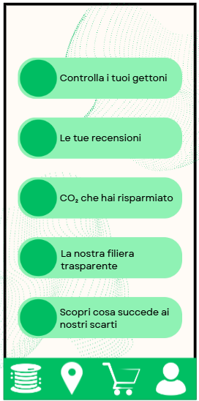





Palma Orlando
Utente
Nella sezione Utente, si possono monitorare i gettoni guadagnati, visualizzare le recensioni degli acquisti e calcolare la CO₂ risparmiata grazie al riciclo delle bottiglie.
Questa sezione fornisce accesso alla documentazione del progetto e risorse educative per sensibilizzare gli utenti su sostenibilità e trasparenza del processo.

Slide 23
Soluzione proposta
Palma Orlando
Partner
e
Stakeholder

Slide 24




Palma Orlando
Università degli Studi di Salerno
Studenti
Aziende di Riciclo
Ruolo: ospita i punti di raccolta all'interno del campus.
Obiettivo: sensibilizzare un vasto pubblico di giovani.
Benefici: migliora la propria immagine come promotrice di progetti innovativi e sostenibili.
Ruolo: utilizzatori del sistema di raccolta e dell’applicazione.
Azioni: partecipano attivamente al riciclo.
Benefici: accrescono la consapevolezza, guadagnano vantaggi e comprano prodotti.
Ruolo: raccolgono tappi ed etichette, scarti di produzione.
Obiettivo: contribuire al ciclo del riciclo gestendo gli scarti.
Benefici: rafforzano la loro posizione come aziende attente all’ambiente.

Slide 25
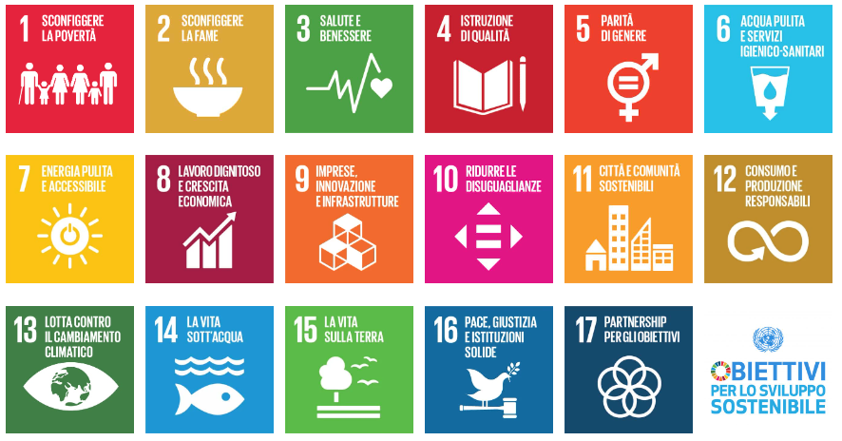
Palma Orlando
Agenda 2030

Slide 26

Palma Orlando
Agenda 2030
Il progetto promuove l’economia circolare, sviluppando tecnologie con materiali riciclati e migliorando la gestione dei rifiuti di plastica. Questo incentiva modelli produttivi nuovi e resilienti.

Slide 27

Palma Orlando
Agenda 2030
Incentivando il riciclo della plastica a livello locale e sviluppando soluzioni per ridurre i rifiuti, si contribuisce alla creazione di comunità più sostenibili e responsabili, sensibilizzando i partecipanti alla valorizzazione dei rifiuti.

Slide 28

Palma Orlando
Agenda 2030
La filiera riduce la plastica monouso e il consumo di risorse per la produzione di nuovi materiali. Incentivare l’utilizzo di plastica riciclata riduce l’estrazione e la lavorazione di nuove materie prime.

Slide 29

Palma Orlando
Agenda 2030
Riciclare la plastica riduce il consumo energetico necessario per produrre nuovi materiali, aiutando a diminuire le emissioni di CO₂.
Meno produzione e trasporto di plastica vergine si traduce in impatto positivo sul clima.

Slide 30
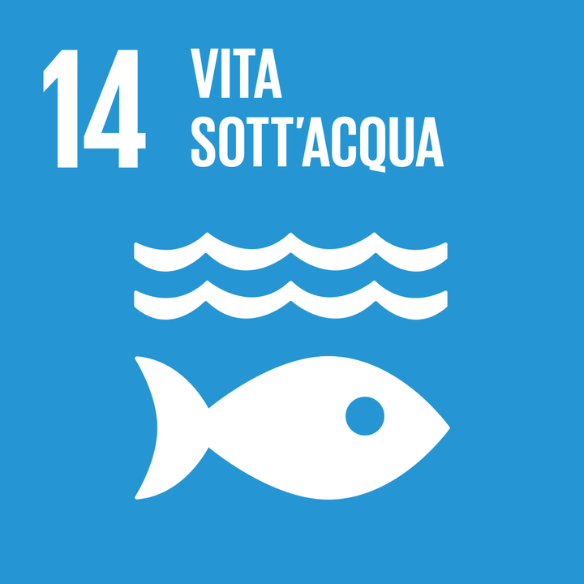
Palma Orlando
Agenda 2030
Il progetto aiuta a ridurre i rifiuti plastici, prevenendo la loro dispersione negli oceani e contribuendo così a salvaguardare gli ecosistemi marini.

Slide 31

Palma Orlando
Agenda 2030
Collaborare con scuole, enti locali e aziende per sviluppare e implementare il progetto, rientra nelle partnership per sostenere lo sviluppo sostenibile, unendo le competenze di vari settori per raggiungere obiettivi comuni.

Slide 32

Albero dei problemi
Scarso Riciclo delle bottiglie di plastica nel Campus
Difficoltà nel trovare punti di raccolta
Bassa partecipazione degli studenti
Scarso utilizzo di materiali riciclati
Scarsa consapevolezza ambientale
Bassa fiducia nella filiera del riciclo
Mancanza di infrastrutture ottimizzate
Scarsa promozione di iniziative
Bassa percezione dei vantaggi dei materiali sostenibili
Scarsa conoscenza dell’inquinamento plastico
Non si conoscono i vantaggi del riciclo
Poca trasparenza nella filiera del riciclo
Mancanza di incentivi

Slide 33
Albero degli obiettivi
Elevato Riciclo delle bottiglie di plastica nel Campus
Facilità nel trovare punti di raccolta
Alta partecipazione degli studenti
Maggiore utilizzo di materiali riciclati
Alta consapevolezza ambientale
Fiducia nella filiera del riciclo
Presenza di infrastrutture ottimizzate
Forte promozione di iniziative
Alta percezione dei vantaggi dei materiali sostenibili
Conoscenza dell’inquinamento plastico
Si conoscono i vantaggi del riciclo
Maggiore trasparenza nella filiera del riciclo
Presenza di incentivi

Slide 34
Analisi PESTEL

Slide 35


Political
L’analisi PESTEL deve essere effettuata considerando le leggi e i dati certi. Ogni affermazione deve essere supportata.
Mai considerare il proprio progetto o le opinioni sul progetto in questa fase
  Il progetto potrebbe beneficiare di incentivi e normative a favore dell’economia circolare e della sostenibilità ambientale. L'UE e l'Italia promuovono sempre più iniziative di riciclo e riduzione dei rifiuti.
  Eventuali politiche universitarie potrebbero facilitare o ostacolare l’installazione dei punti di raccolta all'interno del campus.
  Normative locali sui rifiuti potrebbero influenzare la gestione delle bottiglie raccolte e del processo di trasformazione in filamenti.
Il Pacchetto Economia Circolare dell’UE e il D.Lgs. 152/2006 favoriscono il recupero e il riuso dei materiali plastici.

Slide 36
Economic
  L’aumento del costo delle materie prime e delle bobine di filamento per la stampa 3D rende il progetto economicamente vantaggioso, offrendo una soluzione più sostenibile e conveniente.
  La possibilità di ottenere sconti e gettoni potrebbe incentivare gli studenti a partecipare attivamente al programma.
  Se il progetto dovesse espandersi fuori dal campus, potrebbe affrontare costi di logistica e produzione più elevati.
  Le fluttuazioni del mercato delle materie plastiche riciclate potrebbero influenzare la redditività del sistema.

Slide 37
Social
  Gli studenti universitari sono generalmente più sensibili alle tematiche ambientali e inclini a partecipare a iniziative sostenibili.
  La crescente consapevolezza sui danni della plastica potrebbe aumentare l’adozione dell’app e il riciclo delle bottiglie.
  L’integrazione con un sistema di incentivi gamificato (gettoni, sconti, premi) può migliorare il coinvolgimento e la partecipazione degli utenti.
  Senza un’adeguata campagna di sensibilizzazione, potrebbe essere difficile convincere gli utenti a usare l’app e a riciclare attivamente.
  Gli studenti che non hanno interesse per la stampa 3D potrebbero percepire il sistema di ricompense come poco vantaggioso.

Slide 38
Technological
  L'uso di tecnologie di stampa 3D in continua evoluzione potrebbe migliorare la qualità dei filamenti e dei prodotti realizzati.
  Lo sviluppo di un’app con funzioni avanzate come il tracciamento delle bottiglie e la gestione dei punti di raccolta richiede un’infrastruttura digitale efficiente.
  Esistono già aziende e startup che operano nel settore del riciclo della plastica per la stampa 3D (Reflow Filament, 3D Fuel, ...)

Slide 39
Environmental
  Il progetto contribuisce alla riduzione dei rifiuti plastici e alla promozione dell’economia circolare, aspetti cruciali nella lotta contro l’inquinamento.
  La possibilità di monitorare la CO₂ risparmiata motiva ulteriormente gli utenti a riciclare.
  Se non adeguatamente progettati, i prodotti stampati potrebbero diventare rifiuti difficili da riciclare a loro volta.
  Non tutte le bottiglie potrebbero essere idonee alla trasformazione in filamento, generando rifiuti secondari da smaltire.

Slide 40
Legal
  È fondamentale rispettare le normative sullo smaltimento dei rifiuti e sulla trasformazione delle bottiglie in filamento.
  L’e-commerce dell’app deve conformarsi alle leggi sulle vendite online, protezione dei dati e sicurezza dei pagamenti.
  Se il progetto si espandesse oltre il campus, potrebbero esserci normative specifiche sui rifiuti plastici e sulla loro lavorazione a livello regionale o nazionale.

Slide 41
Dichiarazione di posizionamento
BoToBin3D offre un sistema innovativo di riciclo e stampa 3D per la comunità dell'Università di Salerno al fine di promuovere un’economia circolare incentivando il riciclo con premi e sconti sull’e-commerce di prodotti stampati in 3D.
A differenza di Coripet, noi creiamo un ecosistema completo che permette agli utenti di acquistare prodotti realizzati con il filamento ottenuto dal contributo fornito e di interagire con la comunità di designer di stampa 3D.

Slide 42

Vantaggi
job dei clienti
  Possibilità di ricevere premi e sconti riciclando bottiglie.
  Filamenti di stampa 3D sostenibili e più economici.
  Accesso a un marketplace di prodotti realizzati con plastica riciclata.
Profilo
del
Cliente
  Smaltire le bottiglie di plastica in modo sostenibile.
  Acquistare prodotti realizzati con materiali riciclati.
  Avere incentivi tangibili per l’impegno ecologico.
Svantaggi
  Mancanza di sistemi incentivanti per il riciclo.
  Scarsa consapevolezza su come il riciclo possa generare valore.
  Limitata disponibilità di materiali ecosostenibili per la stampa 3D.

Slide 43



Generatori di Vantaggi
  Premi e incentivi per aumentare l’engagement degli utenti.
  Un ecosistema circolare in cui le bottiglie diventano risorse, non rifiuti.
  Un marketplace che promuove design sostenibili e prodotti unici.
Prodotti e servizi
  Applicazione per il monitoraggio delle bottiglie riciclate.
  Punti di raccolta intelligenti nel campus universitario.
  E-commerce con prodotti realizzati tramite stampa 3D.
Mappa del
Valore
Riduttori di difficoltà
  Sistema di gamification con gettoni e sconti per incentivare il riciclo.
  Un'app intuitiva per monitorare il proprio contributo ecologico.
  Un’alternativa più sostenibile ed economica ai filamenti tradizionali.

Slide 44
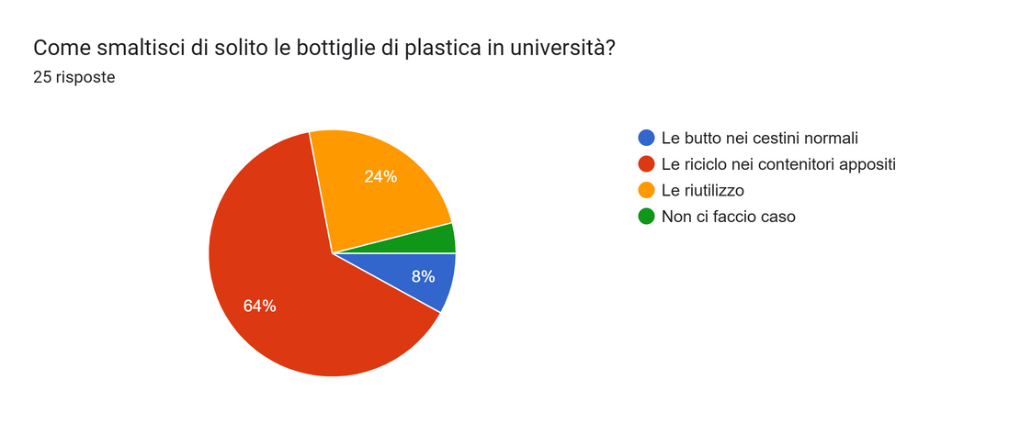
Solution Validation
La maggior parte degli intervistati (80%) ha tra i 23 e i 27 anni, ed è quindi pienamente inserita nella vita universitaria. Solo un terzo è fuorisede, segno che la questione della gestione dei rifiuti coinvolge anche chi vive stabilmente vicino al campus.
Il consumo di bevande in bottiglie di plastica all’università non è elevato: il 60% dichiara di consumarle raramente. Tuttavia, il comportamento rispetto allo smaltimento è abbastanza virtuoso: il 64% afferma di riciclare correttamente le bottiglie, anche se una piccola parte (8%) le butta nei cestini normali.

Slide 45
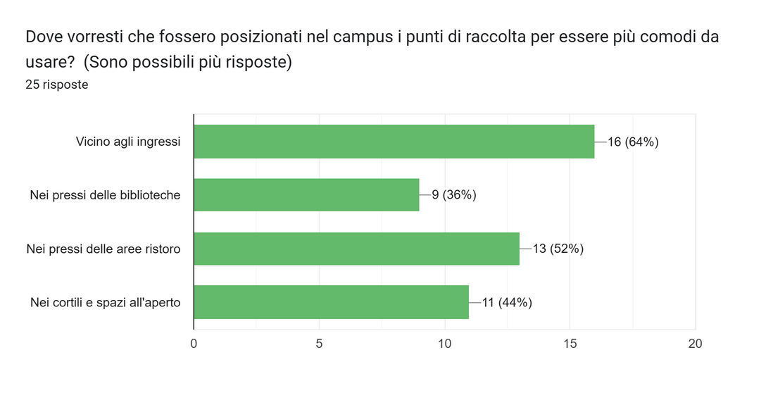
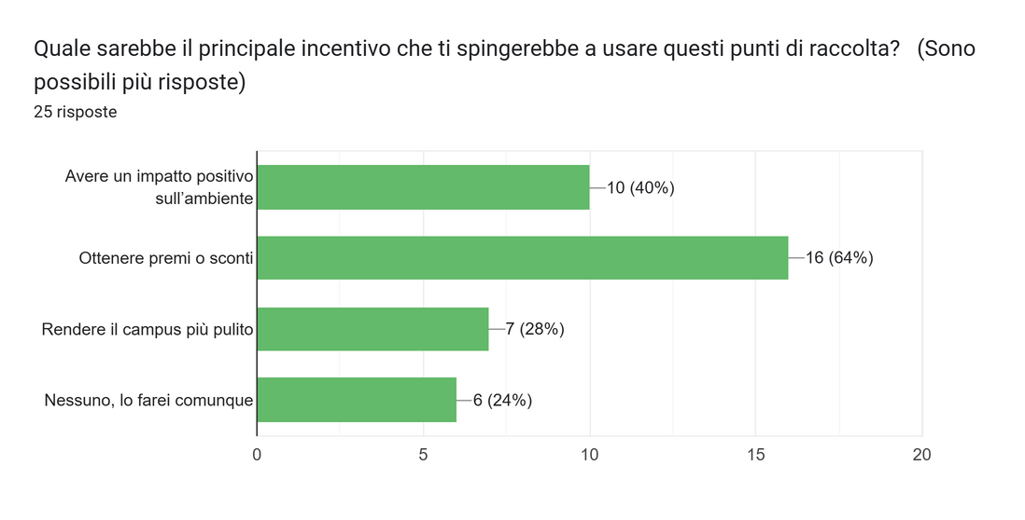
Solution Validation
Quando si parla di utilità dei punti di raccolta, emergono due dati chiave: il 64% considera importante avere raccoglitori dedicati nel campus, e l’80% li userebbe volentieri, soprattutto se posizionati in aree strategiche come ingressi, aree ristoro e spazi all’aperto.
Gli incentivi giocano un ruolo cruciale: il 64% sarebbe motivato da premi o sconti, mentre il 40% lo farebbe per l’ambiente. In quest’ottica, l’interesse per un’app con sistema a gettoni è alto: 80% degli studenti si dice interessato, e oltre il 70% scambierebbe i gettoni per oggetti stampati in 3D, soprattutto se personalizzati o utili nella vita quotidiana o nello studio.

Slide 46
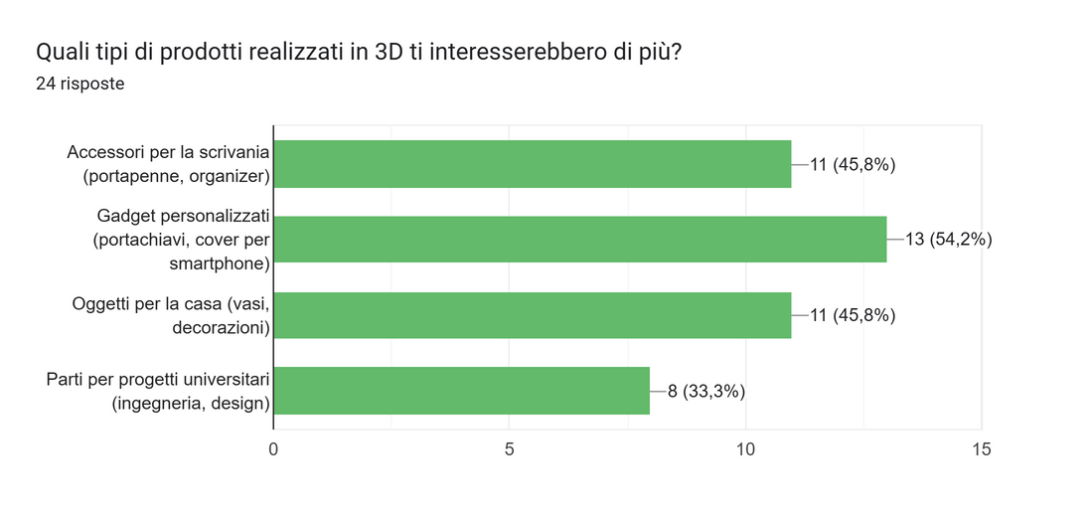
Solution Validation
Tra le funzionalità più richieste nell’app, spiccano la mappa dei punti di raccolta, un contatore delle bottiglie riciclate e una vetrina dei prodotti 3D. Anche la tecnologia del QR code risulta promettente, ma solo se il processo sarà rapido e intuitivo.
Infine, sono emersi suggerimenti interessanti dagli studenti, come l’introduzione di una classifica per incentivare il riciclo in modo competitivo, e l’idea di cestini intelligenti in grado di avviare direttamente la stampa di oggetti ricompensa.
Alla domanda riguardante l’introduzione di piani a pagamento con differenti contributi in base alle funzionalità offerte, solo il 10% si è rivelato disposto a contribuire in seguito ad una prova gratuita.

Slide 47
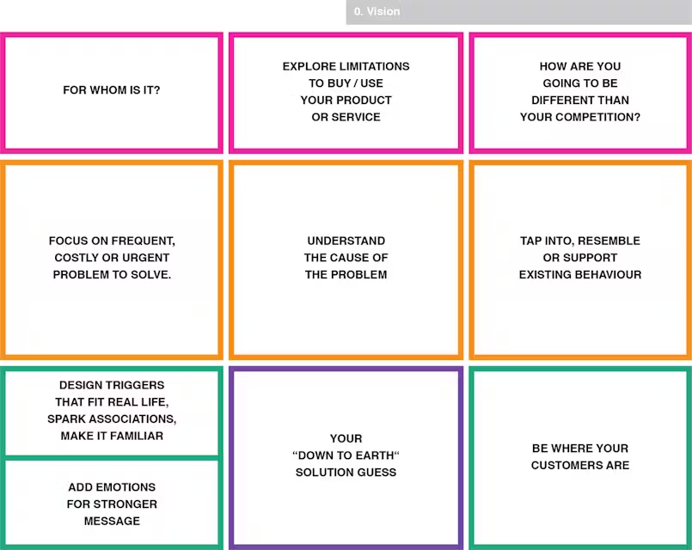
Problem-Solution Fit Canvas
Per chi è?
Quali sono le limitazioni all'acquisto/uso del prodotto o servizio?
In cosa sarai diverso rispetto alla concorrenza?
Qual è il problema frequente, costoso o urgente che risolvi?
Comprendere la causa del problema
Collegarsi a comportamenti esistenti
Progettare trigger che si adattino alla vita reale
Ipotesi di soluzione pratica
Essere dove sono i clienti
Aggiungere emozioni per un messaggio più forte

Slide 48
Problem-Solution Fit Canvas
Studenti Universitari
Studenti sensibili al riciclo
Studenti interessati alla stampa 3D
Quali sono le limitazioni all'acquisto/uso del prodotto o servizio?
In cosa sarai diverso rispetto alla concorrenza?
Qual è il problema frequente, costoso o urgente che risolvi?
Comprendere la causa del problema
Collegarsi a comportamenti esistenti
Progettare trigger che si adattino alla vita reale
Ipotesi di soluzione pratica
Essere dove sono i clienti
Aggiungere emozioni per un messaggio più forte

Slide 49
Problem-Solution Fit Canvas
Studenti Universitari
Studenti sensibili al riciclo
Studenti interessati alla stampa 3D
Interesse verso prodotti stampati in 3D
Facilità d’uso dell’app
Incentivi per motivare l’uso dell’app
In cosa sarai diverso rispetto alla concorrenza?
Qual è il problema frequente, costoso o urgente che risolvi?
Comprendere la causa del problema
Collegarsi a comportamenti esistenti
Progettare trigger che si adattino alla vita reale
Ipotesi di soluzione pratica
Essere dove sono i clienti
Aggiungere emozioni per un messaggio più forte

Slide 50
Problem-Solution Fit Canvas
Studenti Universitari
Studenti sensibili al riciclo
Studenti interessati alla stampa 3D
Interesse verso prodotti stampati in 3D
Facilità d’uso dell’app
Incentivi per motivare l’uso dell’app
Sistema di punti basato sulla stampa 3D
Possibilità di personalizzare i premi
Qual è il problema frequente, costoso o urgente che risolvi?
Comprendere la causa del problema
Collegarsi a comportamenti esistenti
Progettare trigger che si adattino alla vita reale
Ipotesi di soluzione pratica
Essere dove sono i clienti
Aggiungere emozioni per un messaggio più forte

Slide 51
Problem-Solution Fit Canvas
Studenti Universitari
Studenti sensibili al riciclo
Studenti interessati alla stampa 3D
Interesse verso prodotti stampati in 3D
Facilità d’uso dell’app
Incentivi per motivare l’uso dell’app
Sistema di punti basato sulla stampa 3D
Possibilità di personalizzare i premi
Difficoltà nel riciclo efficace delle bottiglie di plastica nel campus
Mancanza di incentivi concreti per incoraggiare comportamenti sostenibili
Comprendere la causa del problema
Collegarsi a comportamenti esistenti
Progettare trigger che si adattino alla vita reale
Ipotesi di soluzione pratica
Essere dove sono i clienti
Aggiungere emozioni per un messaggio più forte

Slide 52
Problem-Solution Fit Canvas
Studenti Universitari
Studenti sensibili al riciclo
Studenti interessati alla stampa 3D
Interesse verso prodotti stampati in 3D
Facilità d’uso dell’app
Incentivi per motivare l’uso dell’app
Sistema di punti basato sulla stampa 3D
Possibilità di personalizzare i premi
Difficoltà nel riciclo efficace delle bottiglie di plastica nel campus
Mancanza di incentivi concreti per incoraggiare comportamenti sostenibili
Scarsa educazione ambientale tra gli studenti
Mancanza di un sistema di gratificazione per chi ricicla
Collegarsi a comportamenti esistenti
Progettare trigger che si adattino alla vita reale
Ipotesi di soluzione pratica
Essere dove sono i clienti
Aggiungere emozioni per un messaggio più forte

Slide 53
Problem-Solution Fit Canvas
Studenti Universitari
Studenti sensibili al riciclo
Studenti interessati alla stampa 3D
Interesse verso prodotti stampati in 3D
Facilità d’uso dell’app
Incentivi per motivare l’uso dell’app
Sistema di punti basato sulla stampa 3D
Possibilità di personalizzare i premi
Difficoltà nel riciclo efficace delle bottiglie di plastica nel campus
Mancanza di incentivi concreti per incoraggiare comportamenti sostenibili
Scarsa educazione ambientale tra gli studenti
Mancanza di un sistema di gratificazione per chi ricicla
Gli studenti già consumano bevande in plastica
L’utilizzo di applicazioni per la gestione di servizi è di uso comune tra i giovani
Progettare trigger che si adattino alla vita reale
Ipotesi di soluzione pratica
Essere dove sono i clienti
Aggiungere emozioni per un messaggio più forte

Slide 54
Problem-Solution Fit Canvas
Studenti Universitari
Studenti sensibili al riciclo
Studenti interessati alla stampa 3D
Interesse verso prodotti stampati in 3D
Facilità d’uso dell’app
Incentivi per motivare l’uso dell’app
Sistema di punti basato sulla stampa 3D
Possibilità di personalizzare i premi
Difficoltà nel riciclo efficace delle bottiglie di plastica nel campus
Mancanza di incentivi concreti per incoraggiare comportamenti sostenibili
Scarsa educazione ambientale tra gli studenti
Mancanza di un sistema di gratificazione per chi ricicla
Gli studenti già consumano bevande in plastica
L’utilizzo di applicazioni per la gestione di servizi è di uso comune tra i giovani
Notifiche quando uno studente si avvicina a un punto di raccolta
Classifiche tra utenti per incentivare un coinvolgimento maggiore
Ipotesi di soluzione pratica
Essere dove sono i clienti
Aggiungere emozioni per un messaggio più forte

Slide 55
Problem-Solution Fit Canvas
Studenti Universitari
Studenti sensibili al riciclo
Studenti interessati alla stampa 3D
Interesse verso prodotti stampati in 3D
Facilità d’uso dell’app
Incentivi per motivare l’uso dell’app
Sistema di punti basato sulla stampa 3D
Possibilità di personalizzare i premi
Difficoltà nel riciclo efficace delle bottiglie di plastica nel campus
Mancanza di incentivi concreti per incoraggiare comportamenti sostenibili
Scarsa educazione ambientale tra gli studenti
Mancanza di un sistema di gratificazione per chi ricicla
Gli studenti già consumano bevande in plastica
L’utilizzo di applicazioni per la gestione di servizi è di uso comune tra i giovani
Notifiche quando uno studente si avvicina a un punto di raccolta
Classifiche tra utenti per incentivare un coinvolgimento maggiore
Ipotesi di soluzione pratica
Essere dove sono i clienti
Slogan sulla sostenibilità
Storie di successo di studenti che hanno beneficiato del sistema

Slide 56
Problem-Solution Fit Canvas
Studenti Universitari
Studenti sensibili al riciclo
Studenti interessati alla stampa 3D
Interesse verso prodotti stampati in 3D
Facilità d’uso dell’app
Incentivi per motivare l’uso dell’app
Sistema di punti basato sulla stampa 3D
Possibilità di personalizzare i premi
Difficoltà nel riciclo efficace delle bottiglie di plastica nel campus
Mancanza di incentivi concreti per incoraggiare comportamenti sostenibili
Scarsa educazione ambientale tra gli studenti
Mancanza di un sistema di gratificazione per chi ricicla
Gli studenti già consumano bevande in plastica
L’utilizzo di applicazioni per la gestione di servizi è di uso comune tra i giovani
Notifiche quando uno studente si avvicina a un punto di raccolta
Classifiche tra utenti per incentivare un coinvolgimento maggiore
App intuitiva che premi il riciclo con gettoni convertibili
Collaborare con aziende o enti universitari per ampliare gli incentivi disponibili.
Essere dove sono i clienti
Slogan sulla sostenibilità
Storie di successo di studenti che hanno beneficiato del sistema

Slide 57
Problem-Solution Fit Canvas
Studenti Universitari
Studenti sensibili al riciclo
Studenti interessati alla stampa 3D
Interesse verso prodotti stampati in 3D
Facilità d’uso dell’app
Incentivi per motivare l’uso dell’app
Sistema di punti basato sulla stampa 3D
Possibilità di personalizzare i premi
Difficoltà nel riciclo efficace delle bottiglie di plastica nel campus
Mancanza di incentivi concreti per incoraggiare comportamenti sostenibili
Scarsa educazione ambientale tra gli studenti
Mancanza di un sistema di gratificazione per chi ricicla
Gli studenti già consumano bevande in plastica
L’utilizzo di applicazioni per la gestione di servizi è di uso comune tra i giovani
Notifiche quando uno studente si avvicina a un punto di raccolta
Classifiche tra utenti per incentivare un coinvolgimento maggiore
App intuitiva che premi il riciclo con gettoni convertibili
Collaborare con aziende o enti universitari per ampliare gli incentivi disponibili.
Promozione dell’app attraverso eventi universitari
Coinvolgimento di influencer studenteschi Collaborazione con le università con programmi di sostenibilità
Slogan sulla sostenibilità
Storie di successo di studenti che hanno beneficiato del sistema

Slide 58
Minimum Value Proposition MVP

Slide 59
Palma Orlando
Home
Questa sezione consente agli utenti di monitorare il riciclo.
Al completamento di ogni bobina, l'utente guadagna gettoni utilizzabili nell’e-commerce dell’app.
In fondo, un codice QR consente l'identificazione agli eco-points per il conferimento delle bottiglie.

Slide 60
Palma Orlando
Maps
Questa sezione include una mappa satellitare per individuare facilmente gli eco-points vicini.
Cliccando su ogni contenitore, l'utente può visualizzare il livello di riempimento e l'orario di svuotamento programmato, garantendo un conferimento comodo ed efficiente.

Slide 61
Palma Orlando
E-Commerce
La sezione e-commerce consente agli utenti di scoprire e acquistare creazioni realizzate dai designer della community utilizzando il filamento prodotto dal riciclo delle bottiglie.
Gli articoli spaziano tra moda, design e accessori.
È possibile acquistare utilizzando i gettoni guadagnati o tramite denaro.

Slide 62
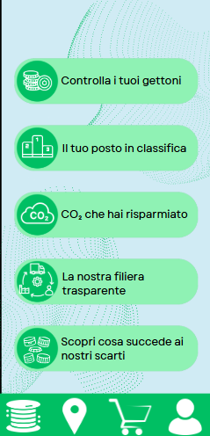
Palma Orlando
Utente
Nella sezione Utente, si possono monitorare i gettoni guadagnati, visualizzare il proprio posto in classifica come suggerito nei sondaggi e calcolare la CO₂ risparmiata grazie al riciclo delle bottiglie.
Questa sezione fornisce accesso alla documentazione del progetto e risorse educative per sensibilizzare gli utenti su sostenibilità e trasparenza del processo.

Slide 63
Palma Orlando
Grazie
per l’attenzione

